Slide 1
SÉANCE A3 · MODULE 3
Les mots du déménagement
Seize mots pour six semaines : ceux des clés, ceux du camion, ceux de l'adresse et ceux de l'immeuble.
75 minutes · Emménager dans un nouveau logement
Notes:
Séance de vocabulaire. Elle prépare tout le module : chacun de ces mots revient dans un dialogue ou dans un exercice des blocs suivants.

Slide 2
OBJECTIFS DE LA SÉANCE
À la fin, je serai capable de…
1
nommer les objets du déménagement ;
2
employer chaque mot avec son article ;
3
associer un mot à sa définition et à une image ;
4
commencer son propre banc de mots.
A3 · Emménager dans un nouveau logement
2
Notes:
Lire les objectifs à voix haute. Y revenir au billet de sortie.

Slide 3
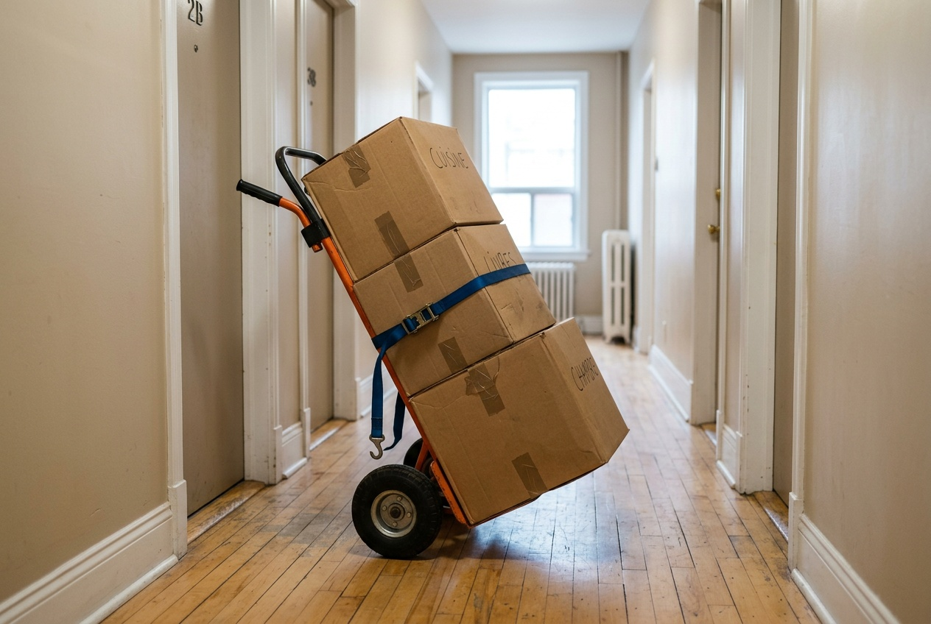
OBSERVATION
Qu'est-ce qu'on voit sur cette photo, et à quoi ça sert ?
Comment ça s'appelle en français ?
Pourquoi deux roues et pas quatre ?
Qui le fournit : vous ou la compagnie ?
Qu'est-ce qu'on met dessus en premier ?
A3 · Emménager dans un nouveau logement
3
Notes:
Le mot « diable » surprend toujours. Le donner après avoir laissé le groupe chercher : c'est un mot qu'on n'oublie plus une fois qu'on l'a entendu.

Slide 4
VOCABULAIRE · 1 DE 3
Les clés et l'état des lieux
emménager
Entrer dans un logement neuf pour y vivre, avec ses affaires.
l'état des lieux
La liste écrite de ce qui est déjà abîmé le jour de l'entrée.
un carton
La grande boîte de papier épais qui sert à transporter.
un diable
Le petit chariot à deux roues pour rouler une charge lourde.
une égratignure
Une marque longue et mince laissée sur une surface dure.
A3 · Emménager dans un nouveau logement
4
Notes:
Opposer « déménager » (partir) et « emménager » (arriver). La paire est difficile et elle est au cœur du module.

Slide 5
VOCABULAIRE · 2 DE 3
Le camion et la compagnie
un tarif horaire
Le prix demandé pour chaque heure de travail.
le temps de déplacement
Le temps du camion pour venir et retourner, qu'on paie aussi.
une couverture de déménagement
La pièce de tissu épais qui protège un meuble.
un dépôt
L'argent versé d'avance pour garder une date.
A3 · Emménager dans un nouveau logement
5
Notes:
Ces quatre mots sont ceux du bloc B. Les faire répéter avec leur article : « un dépôt de cent dollars », « le temps de déplacement ».

Slide 6
VOCABULAIRE · 3 DE 3
L'adresse et l'immeuble
un relevé de compteur
Le nombre lu sur l'appareil qui mesure l'électricité.
brancher
Faire arriver l'électricité, l'eau ou Internet jusque chez soi.
le réacheminement du courrier
Le service qui fait suivre vos lettres.
le bac brun
Le bac des restes de table et des pelures.
le déneigement
Le travail qui consiste à enlever la neige des rues.
rendre service
Faire quelque chose pour aider quelqu'un, sans être payé.
A3 · Emménager dans un nouveau logement
6
Notes:
« Rendre service » est le seul verbe de la liste, et c'est celui du défi 3. Le faire employer tout de suite dans une phrase.

Slide 7
ASSOCIATION
Le mot et sa définition
L'enseignante lit la définition ; le groupe donne le mot avec son article.
1
La liste de ce qui est déjà abîmé le jour de l'entrée.
2
Le chariot à deux roues.
3
Le prix pour chaque heure de travail.
4
La pièce de tissu épais qui protège un meuble.
5
Le bac des restes de table.
6
L'argent versé d'avance pour garder une date.
A3 · Emménager dans un nouveau logement
7
Notes:
C'est l'exercice prVocab du module, fait à l'oral d'abord. Refuser les réponses sans article.

Slide 8
CORRECTION
Le mot et sa définition
Correction — on lit la réponse, on ne commente pas l'erreur.
1
La liste de ce qui est déjà abîmé le jour de l'entrée. » l'état des lieux
2
Le chariot à deux roues. » un diable
3
Le prix pour chaque heure de travail. » un tarif horaire
4
La pièce de tissu épais qui protège un meuble. » une couverture de déménagement
5
Le bac des restes de table. » le bac brun
6
L'argent versé d'avance pour garder une date. » un dépôt
A3 · Emménager dans un nouveau logement
8
Notes:
Corriger en groupe. Donner la bonne réponse, sans revenir sur qui s'est trompé.

Slide 9
IMAGES
Quelle photo pour quelle phrase ?
Chacun décrit une des huit photos de l'exercice prImg.
1
Ce qu'on remplit pendant les deux semaines qui précèdent.
2
Le chariot à deux roues.
3
Ce qu'on réserve six semaines d'avance.
4
Ce qui tourne serré et ralentit les déménageurs.
5
L'appareil dont il faut relever le nombre.
6
Le local commun du sous-sol.
A3 · Emménager dans un nouveau logement
9
Notes:
Projeter les photos de l'activité interactive au fur et à mesure. Les élèves manipuleront les mêmes ensuite, à l'écran.

Slide 10
CORRECTION
Quelle photo pour quelle phrase ?
Correction — on lit la réponse, on ne commente pas l'erreur.
1
Ce qu'on remplit pendant les deux semaines qui précèdent. » la pile de cartons
2
Le chariot à deux roues. » le diable chargé
3
Ce qu'on réserve six semaines d'avance. » le camion de déménagement
4
Ce qui tourne serré et ralentit les déménageurs. » l'escalier extérieur
5
L'appareil dont il faut relever le nombre. » le compteur électrique
6
Le local commun du sous-sol. » la salle de lavage
A3 · Emménager dans un nouveau logement
10
Notes:
Corriger en groupe. Donner la bonne réponse, sans revenir sur qui s'est trompé.

Slide 11
BILLET DE SORTIE
Écrivez cinq mots de la séance dans votre carnet, avec leur article.
Ajoutez pour chacun une phrase à vous, pas celle du cours.
Un mot que vous n'avez jamais employé ne se retient pas.
A3 · Emménager dans un nouveau logement
A3 · Emménager dans un nouveau logement
11
Notes:
Le carnet de mots est celui de la section « Je retiens des mots » du module : c'est le même travail, sur papier puis à l'écran.

